Slide 1
字符串
1.什么是字符串
2.字符串的存储
3.字符串操作

Slide 2
问题：
1. 怎样定义字符数组？
2.字符数组如何初始化？
3.初始化字符数组需要注意哪些问题？
4. 怎样定义并初始化二维数组？

Slide 3
字符串定义：
c 语言中字符串是以空字符结尾的字符序列；
解析：
1、字符串中都是字符
2、末尾必然有’\0’结束标记
3、字符串用双引号来描述

Slide 4
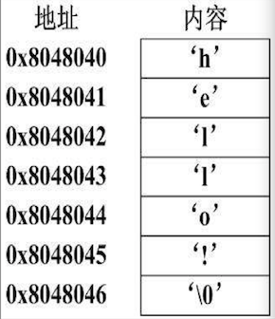
范例:
字符串”hello!”在内存 中的存储形式

Slide 5
如何存储字符串? 既然字符串是由多个字符构成的,所以若想
把字符串存储起来需要定义字符数组
char str[] = “hello!”; //sizeof(str)是多少?
可以这样定义吗?
char str[5] = “hello”; //?

Slide 6
char str[] = “hello!”;
char *p = “hello!”;
p =“world”;
以上两个定义有什么区别?

Slide 7
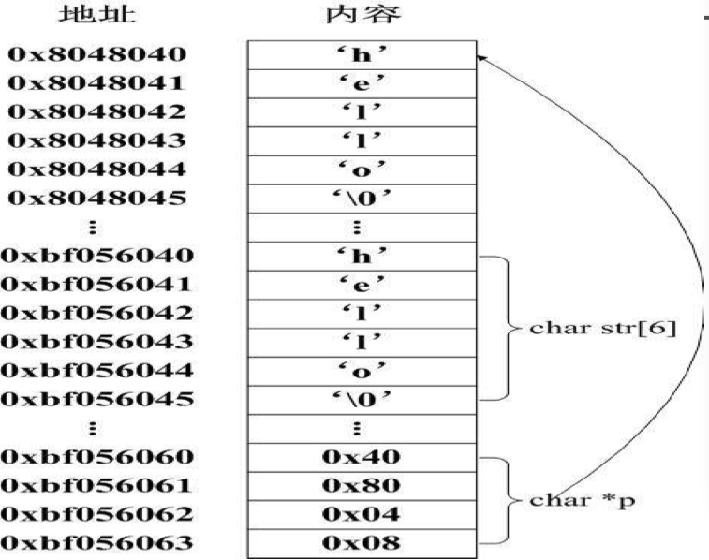

Slide 8
区分0 , ‘0’, ‘\0’, NULL
0是int型,在内存中占4字节32位,每个二 进制位都是0 ‘0’ ‘\0’ 是字符,占1字节8位:
‘0’:0x30
‘\0’:0x00
NULL:#define NULL (void *)0 占8字节64位,每个二进制位都是0

Slide 9
字符串操作
字符串可以存在字符数组中,则可以按照数 组操作方法(循环、取下标)完成字符串的 操作
自定义函数处理字符串时,参数设置
void func(char str[]) //需要传递数组长度吗?

Slide 10
字符串操作 有字符串操作库函数可以简化操作
strlen:求字符串长度(有效字符个数)
char str[] = “hello”;
strlen(str), sizeof(str)分别是多少?

Slide 11
字符串拷贝库函数(复制源字符串内容到一块 新的区域,复制到‘ \0’ 结束)
char *strcpy(char *dest, const char *src)
dest 指向的空间足够大 ( 写入)
dest 与 src 指向的空间不重叠
以上两点也说明了 strcpy 函数的潜在危险:
如果 dest 空间不够大、 dest 与 src 重叠则 可能会得不到正确答案。

Slide 12
字符串拷贝库函数(复制源字符串中最多 n 个 字符到一块新的区域,新区域内容不一定 以‘ \0’ 结束)
char *strncpy(char *dest, const char *src, unsigned n)
通常第三个参数 n 用来表示 dest 指向空间的 可用字节数,以保证访问不会越界
■ dest 与 src 指向的空间不重叠
如果 n 小于等于 src 的长度,则目标位置上
的内容不会形成一个合法的字符串

Slide 13
在字符串原有内容的基础上再添加新内容
strcat , strncat: 字符串拷贝连接
char *strcat(char *s1, char *s2)
char *strncat(char *s1, char *s2, unsigned n)
strncat 也是对 strcat 的改进,最后一个参数代表从 s2 指向的字符串中最多取 n 个字符连接到 dest 的末尾,以保证不发生越界

Slide 14
比较字符串或内存块中内容(数值),得出 两个字符串或内存区域数据小于、等于、大 于的结论。
比较字符串:按照 ASCII 值进行比较
如: strcmp(“ab”, “abc”): 结论为负值, 表示“ ab” 小于“ abc”
int strcmp(const char *s1, const char *s2)
int strncmp(const char *s1, const char *s2, unsigend n)

Slide 15
搜索字符
查找一个字符串中是否有指定字符
char * strchr(const char *s, int c)
char *strrchr(const char *s, int c)
若未找到返回值为 NULL (空指针)
若找到则返回该字符在字符串中所在处的地址值

Slide 16
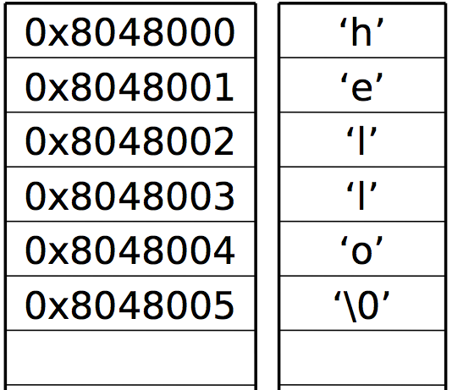
^{搜索字符 strchr(“hello”, ‘l’)}
^{返回值}
^{为 :0x8048002}
^{strrchr(“hello”, ‘l’)}
^{返回值}
^{为 :0x8048002}

Slide 17
搜索子串
查找一个字符串中是否有指定的子字符串
char * strstr(const char *src, const char *substr)
若未找到则返回 NULL
若找到则返回该字串在源串中的首字符地址值

Slide 18
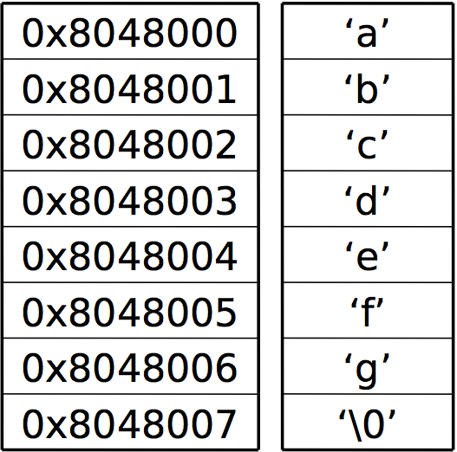
^{搜索子串 strstr(“abcdefg”,}
^{“cd”)}
^{返回值为}
^{0x8048002}

Slide 19
分割字符串
按照指定的字符把源串分割为更小的字符串
char * strtok(char *src, char *delim)
src 指向待分割源串 ( 该区域可写入)
delim 分割依据
在 src 中查找是否有 delim 指向的字符串中的 内容,如有则将 src 中出现该字符的位置设置为’ \0’ ,返回值为分割出的字串的首地址,分割完 毕返回 NULL

Slide 20
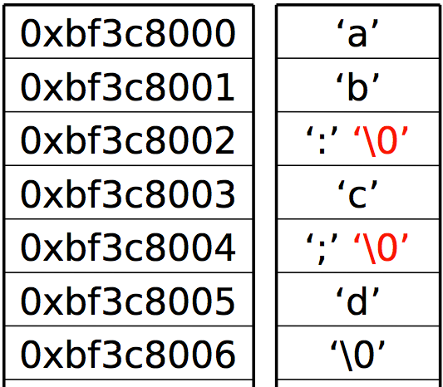
^{分割字符串}
^{char str[] = “ab:c;d”;}
^{第一次调用 strtok(str, “:;”)}
^{返回值为}
^{0xbf3c8000:”ab”}
^{第二次调用 strtok(NULL, “:;”)}
^{返回值为 0xbf3c8003:”c”}

Slide 21
#include <stdio.h>
#include <string.h>
int main(void)
{
char str[] = "root:x::0:root:/root:/bin/bash:";
char *token;
token = strtok(str, ":");
printf("%s\n", token);
while ( (token = strtok(NULL, ":")) != NULL)
printf("%s\n", token);
return 0;
}

Slide 22
int sscanf(const char * buffer, const char *format , ...)
返回值成功参数个数
sscanf与scanf类似，都是用于输入的，只是后者以键盘(stdin)为输入源，前者以固定字符串为输入源
int sprintf(char * buffer, const char *format, ...)
返回值：字符串长度

